Slide 1

LA LITERATURA INFANTIL PARA EL FORTALECIMIENTO DE LOS APRENDIZAJES EN EL NIVEL PREESCOLAR DE LA INSTITUCIÓN EDUCATIVA JOSÉ IGNACIO OSPINA DE GUACARI
DANIELA GARCÍA MAZO
SANDRA GONZÁLEZ RIOS
JENNY BRIGITTE TULCÁN JOJOA
LICENCIATURA EN PEDAGOGÍA INFANTIL

Slide 2
TEMA.
LITERATURA INFANTIL RUTA PARA LOS PROCESOS DE APRENDIZAJE EN EL NIVEL DE PREESCOLAR DE LA INSTITUCIÓN EDUCATIVA JOSÉ IGNACIO OSPINA DE GUACARÍ-GUABITAS.

Slide 3

PLANTEAMIENTO DEL PROBLEMA.
¿Cómo implementar la literatura infantil para el fortalecimiento de los aprendizajes en el nivel preescolar de la Institución Educativa José Ignacio Ospina, Guacarí-Guabitas?
La literatura promueve el desarrollo de habilidades, destrezas y superación de dificultades de aprendizaje, trayendo beneficios no solo en la adquisición de nuevos conocimientos, sino también en el desarrollo psicomotor y del lenguaje , así como de la escritura, vocabulario, comunicación, expresividad, creatividad que puede lograrse de manera dinámica .

Slide 4
OBJETIVO GENERAL
Implementar la literatura infantil para el fortalecimiento de los aprendizajes en el nivel preescolar de la Institución Educativa José Ignacio Ospina, Guacari - Guabitas.
OBJETIVOS ESPECIFICOS.
Identificar las concepciones sobre la literatura infantil en los docentes y las problemáticas de lenguaje, comunicación verbal que se presentan en el preescolar.
Utilizar algunas estrategias pedagógicas literarias para el fortalecimiento de las habilidades comunicativas de los niños y niñas.
Organizar actividades lúdicas literarias para el hogar de los niños y niñas del preescolar.

Slide 5
MARCO TEÓRICO.
LA FAMILIA
Sarto (2011)
AMBIENTES DE APRENDIZAJE.
Molins, Cano y Lorenzo (2011)
LITERATURA INFANTIL.
Colomer (2011)
Doc 23 MEN 2014

Slide 6
MARCO LEGAL.
Constitución política de Colombia 1991.
Documento 23 del MEN.
Ley 115 2007
Resolución 2343 1996
Escala de Valoración Cualitativa del Desarrollo Infantil.

Slide 7
METODOLOGÍA.
CUALITATIVA.
PREESCOLAR
27 NIÑOS.
ENFOQUE INVESTIGACIÓN ACCIÓN.

Slide 8
INSTRUMENTOS.
Guía de Observación
Entrevista individual a docentes
Folleto informativo
Actividades lúdicas pedagógicas

Slide 9
RESULTADO Y ANÁLISIS
Identificar las concepciones sobre la literatura infantil en los docentes y las problemáticas de lenguaje, comunicación verbal que se presentan en el preescolar. | Entrevista individual | Utilizan poco la literatura como herramienta pedagógica.
Utilizar algunas estrategias pedagógicas literarias para el fortalecimiento de las habilidades comunicativas de los niños y niñas. | Implementación de cuentos infantiles | Vocabulario Comunicación verbal y no verbal
Organizar actividades lúdicas literarias para el hogar de los niños y niñas del preescolar. | Folleto informativo y mini cuentos | Importancia de hábitos de lectura en el hogar.

Slide 10
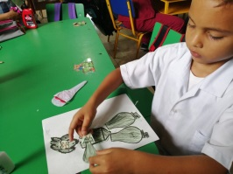
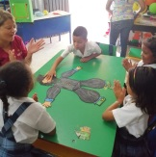
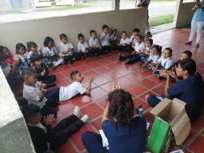
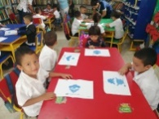
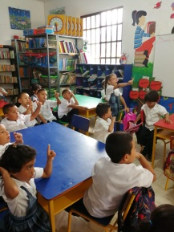
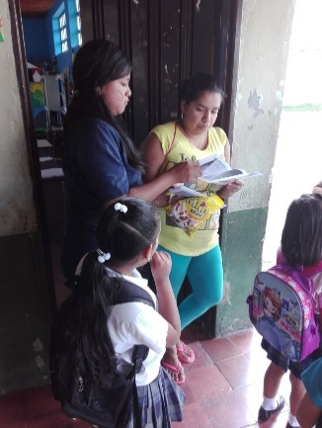
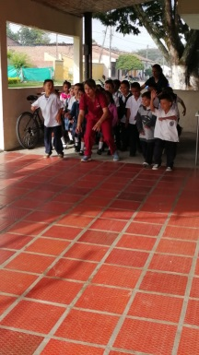
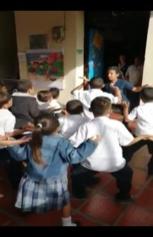
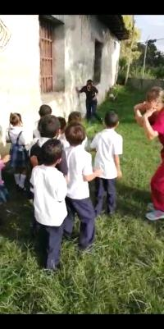
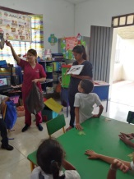
EVIDENCIAS.

Slide 11
CONCLUSIONES Y RECOMENDACIONES
Los cuentos psicomotores no sólo permiten fortalecer la motricidad sino también la empatía, la comunicación e interacción social
Cautivar la atención de los niños mediante los diferentes materiales didácticos realizados durante el proceso de lectura como lo son títeres, rompecabezas, etc. Permite despertar la imaginación, la comprensión y la participación
Empezar a leer desde temprana edad no solo garantiza que sean mejores lectores a futuro, sino que también enriquece el vocabulario, permite que se manifiesten mejor las emociones, sean más expresivos y creativos.
Es importante fomentar la literatura con cuentos llamativos, momentos y espacios que, de gusto de los niños para lograr enamorar desde el inicio, donde la lectura sea una actividad de disfrute y de interés por parte de todos.
Los juegos en la lectura logran que los niños se involucren y puedan manifestar sus emociones, esto permite identificar de manera sencilla las debilidades o fortalezas que puedan existir.

Slide 12
REFERENCIAS BIBLIOGRÁFICAS.
Acosta L. & Escobar J. (2015). Educación Inclusiva en las Instituciones Educativas de Caicedonia Valle Del Cauca. Revista de trabajo social e intervención social, (25) 113-140 Recuperado de http://revistaprospectiva.univalle.edu.co/index.php/prospectiva/article/view/5967
Asociación mundial de educadores infantiles. (2012) La educación de la primera infancia reto del siglo XXI. (2° ed., p.263). México. Editorial Trilla, S.A de C.V.
Bradley B. Infancia y paraíso. Teorías del desarrollo e ideas previas sobre la infancia. En: Cyberinfancia. Revista virtual de educación inicial. Recuperado de
Beltrán A. Parra F. (2015). Literatura Infantil: Medio estratégico para el fortalecimiento, la consolidación de valores, crecimiento personal y convivencia en los estudiantes (Tesis de Maestría). Recuperado de http://repository.udistrital.edu.co/bitstream/11349/2095/1/BeltranBarretoAnaCecilia2015.pdf
Buj M. (2013). La práctica educativa en la primera infancia: 0-6. Bogotá. Horsori Editorial, S.L.
Colomer T. (2005). El desenlace de los cuentos como ejemplo de las funciones de la literatura infantil y juvenil. Revista de educación, pp. 203-2016 recuperado de http://www.revistaeducacion.educacion.es/re2005/re2005_16.pdf

Slide 13


